Slide 1
第二讲 科学技术观
《自然辩证法概论》
马克思主义学院 吴海江

Slide 2
主要内容
科学、技术和科学技术
科学的社会建制
科学共同体及其社会运行

Slide 3
一、科学、技术和科学技术
科学和技术是历史现象
科学的地域性问题
科学理论的客观性（普遍有效性，学无中西）

Slide 4
（一）关于科学的概念和本质问题
科学的语义学阐释
贝尔纳关于科学的“五种形象”
科学的本质特征

Slide 5
1、科学的语义学阐释
就词源看，英文science源自于拉丁文scientia，其本义是知识是意思。在古代西方，人们基本上是将科学作为一种知识来理解的，这也是科学这一概念的最基本的涵义。
在中国，形成“科学”这个概念并有科学这个名词是比较晚近的事情。16世纪以后，当时讲西学的人将science译为“格物致知”，简称“格致”。此后，“格致”一词便为历代学者普遍使用，直到洋务运动时期，我国基本沿用前人的“格致”称呼science。

Slide 6
“科学”一词的语义
（1）指系统化的知识，即“知识体系”，这是就“科学”最广泛的意义来说的，可以称之为广义的科学概念。它既包括自然科学和技术科学，也包括社会科学和人文科学。
（2）指“科学技术”，是自然科学和自然技术的统称，不包括社会科学和社会技术，可以把它称之为一般意义或通常意义上的科学概念。

Slide 7
“科学”一词的语义
（3）仅指“自然科学”，这是就“科学”的狭义来说的，是在与技术科学、工程技术相区别的意义上运用的，包括数、理、化、天、地、生等基础学科，可以称之为狭义的科学概念。
（4）指一种“生活态度或信仰”，在这里，科学具有某种意识形态的性质。“五四”新文化运动倡导“科学”与“民主”，其中的“科学”主要是作为一种新的生活方式、一种价值理念来提倡的。

Slide 8
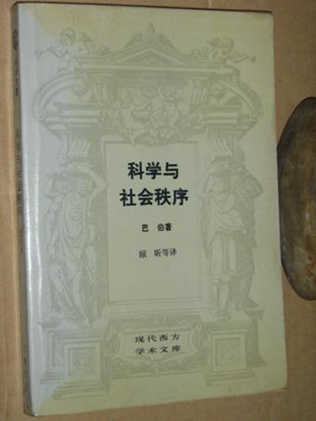
公众对科学的理解
“我们只需考察一下公众和个人对科学的许许多多想象，就可以看到科学表现出多少不同的方面。科学是一个穿着白大褂的人，它最经常做的事情大概是在实验室中摆弄试管。或者科学是爱因斯坦的相对论，它由于一个公式——E＝mc2——而为人所知。一台被一些作者描述为‘机器脑’的复杂机器，也许是一种新型的电子计算机，它则是科学的另一种象征。”

Slide 9
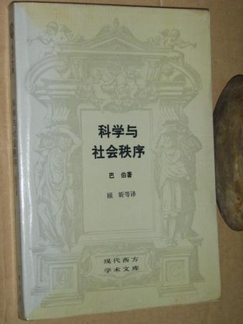
“在三十年代的大萧条中，科学对许多人来说意味着技术失业，弗兰肯斯坦的怪物对它的创造者——社会——翻了脸。更为经常的是，尽管出了原子弹，科学仍然意味着希望的满足和希望的实现，科学发现了胰岛素、盘尼西林、甚至一种治疗小病小灾——大家都会患的感冒——药品；科学常常扩大着我们的物质财富；而且科学从未停止寻找治愈癌症、小儿麻痹症、精神病和无数其他人类疾病之方法的步伐。”——伯纳德·巴伯（Bernard Barber）

Slide 10
科学概念的界定
自近代科学诞生以来，科学的内涵不断的充实和扩展，人们对科学本质的认识也在不断的深化。
一般而言，科学既是一种系统化的知识体系，也是人类探索世界的社会化的认知活动，科学应用于社会生产中会成为改造世界的物质性的力量。

Slide 11
2、贝尔纳关于科学的“五种形象”
（1）“一种建制”
社会事业，社会职业
“科学家” （惠威尔，1840）
（2）“一种方法”
科学家从事科学研究，采取一整套思维和操作规则，有程序性的，也有指导性的。
“气功外气”与“双盲原则”

Slide 12
2、贝尔纳关于科学的“五种形象”
（3）“一种累积的知识传统”
科学的发展是累进式的，具有真正意义上的进步性。
原因在于科学具有公认的客观检验标准和方法。
（4）“一种维持或发展生产的主要因素”
这是科学在当代最重要的形象
科学是知识形态的生产力，对社会的物质生产具有决定性的作用

Slide 13
2、贝尔纳关于科学的“五种形象”
（5）“一种重要的思想观念的来源”
科学是引起人们哲学世界观、道德观念、宗教信仰变革的最重要的因素之一。
“进化论”与“神创论”的冲突

Slide 14
3、科学的本质
科学是一种系统化的知识体系
科学是一种社会化的探索过程
科学是一种研究方法
科学是一种社会建制
科学是社会生产力
科学是一种文化

Slide 15
科学是一种系统化的知识体系
19世纪思想界关于科学本质的主流观点。
康德：科学是一种知识系统。
黑格尔：科学是组织起来的系统化的知识。

Slide 16
科学是一种社会化的探索过程
丹皮尔：科学是对于自然现象的理性研究。
梅森：科学是关于自然界的技术、经验和理论知识的不断发展活动。
伏尔科夫：“科学的本质，不在于已经认识的真理，而在于探索真理。”

Slide 17
科学是一种研究方法
培根：“科学就在于用理性方法去整理感性材料。”
皮尔斯：科学驱逐怀疑、获得稳定思想的一种方法。
拉契科夫：“科学是研究事实与发现规律的方式、方法。”

Slide 18
科学是一种社会建制
所谓科学的社会建制，是指科学事业成为社会构成中的一个相对独立的社会部门和职业部类的一种社会现象。

Slide 19
科学是社会生产力
培根：“知识就是力量”。
马克思：“生产力中包括了科学”。
邓小平：“科学技术是第一生产力”。
哈贝马斯：科学和技术是第一位的生产力。
注意：知识形态的生产力→物质形态的生产力

Slide 20
科学是一种文化
科学不仅受文化的影响，而且科学本身就是一种文化形态
卢梭：《论科学与艺术的进步是否有助于敦风化俗》，有意识地把科学置于艺术、道德、社会风尚的背景中加以批判。
施本格勒：《西方的没落》，把科学看作是一种文化，主张将科学放到特定的文化背景中加以考察。
贝尔纳：强调要“把科学当作整个文化的一个组成部分来对待”，才能正确认识科学，促进科学的健康发展。
卡西尔：《人论》，“科学是人的智力发展中的最后一步，并且可以被看成人类文化最高最独特的成就”。
斯诺：明确提出“科学文化”与“人文文化”的概念。
李克特：提出科学是一种文化过程的观点。

Slide 21
（二）关于技术的概念和本质问题

Slide 22
1、技术的定义
人类为满足自己的需要，运用自然和社会规律所创造的一切物质手段及方法的综合。
包括生产工具、生产设备、生产工艺和方法等
技术是一个历史范畴

Slide 23
2、技术具有自然和社会的双重属性
技术的自然属性：在创造人工自然的过程中，人们所运用的技术必须遵循自然规律。
技术的社会属性：在创造人工自然的过程中，人们所运用的技术严格受到社会条件的制约。
（技术的产生、目的、方向、规模、速度——经济政治、军事、科学、教育、文化、传统）
技术在本质上是人与自然、人与社会关系的能动反映。

Slide 24
3、技术是直接的生产力
在经济系统中，技术属于直接的生产力范畴。
技术渗透于生产力的三个要素，直接决定着生产力的性质和水平
科学作为知识形态的生产力要转化为直接的生产力必须以技术为中介

Slide 25
（三）科学与技术的关系
关系的历史性：古代、近代、现代
现在，人们常常以“科技”二字的缩略为一词用以称谓科技事业、科技工作、科技人员等等。这种扼要的提法确有其优越之处。但用词上的简略与科学上的准确毕竟不是一回事。
而把科学与技术载然划分开来，认为科学就是“纯理论科学”，技术就是“纯经验技术”两者是不相关的，这种观点也是不正确的。

Slide 26
1、科学与技术的区别
目的：认识自然；改造自然
成果：理论知识；物质产品
评价标准：真理性标准；实用性标准
与社会的相关程度：普遍性和共享性；独占性和保密性

Slide 27
2、科学与技术的联系
技术创新以科学发现为先导
科学研究以技术手段为基础
科学的技术化与技术的科学化

Slide 28
3、科学与技术的共同性本质
它们都反映了人对自然的能动关系
都与生产力相关联，具有生产力的社会功能。当然，科学的生产力功能要比技术间接的多，紧紧是一种潜在的生产力。

Slide 29
4、关于“科学技术”
简称为“科技”，一般指自然科学与技术的合称
science and technology
scitech

Slide 30
4、关于“科学技术”
吴大猷先生于1976年在《科学技术与人类文明》一文中指出：“一般言之，我们民族的传统，是偏重实用的。我们有发明、有技术，而没有科学。”
中国人引以自豪的“四大发明”是技术而不是科学。中国科学落后西方者，不是个案的技术发明，而是科学探索的动机、视野和方法。

Slide 31
4、关于“科学技术”
传统实用理性在现代中国人的精神领域中的一个重要表现就是，从专家学者到政府官员直至普通百姓，通常习惯于把“科学”与“技术”这两个原本是不同性质的东西笼统地合称为“科学技术”或“科技”。
吴大猷先生认为创用“科技”一词乃是中国科学的“一种不幸”。

Slide 32
二、科学的社会建制
科学的社会建制：指科学事业成为社会构成中的一个相对独立的社会部门和职业部类的一种社会现象。
形成的两个标志：一是社会上出现专职科学家这种社会角色，二是科学研究变成一种有组织的社会活动，在特定的社会圈子内进行。

Slide 33
1、史前时期：16世纪以前
当时从事科学研究活动的主要有两类人：
“哲学家”，毕达哥拉斯、柏拉图、亚里士多德
“技师”（工匠），阿基米德、希波克拉底
研究科学是兼职的

Slide 34
2、初步形成时期：17—18世纪
1661年，“英国皇家学会”成立，学会成为科学家进行科学研究的第一种特定的社会圈子。
创办学术杂志《nature》、颁布学会章程
英国科学家共同体开始形成，科学研究成为一种有组织的社会活动。
17世纪英国的科学社会建制只是“初步的”

Slide 35
2、初步形成时期：17—18世纪
1666年，成立“法兰西科学院”成立
特点：职业化和专家化
法兰西科学院的办院模式意义：开科学研究活动职业化之先河

Slide 36
3、发展时期：19—20世纪
1840年代，惠威尔创造了Scientist这个术语，用来指称以科学研究为职业的人
背景：科学的社会建制化开始成熟。

Slide 37
3、发展时期：19-20世纪
两个标志性事件：率先在19世纪的德国出现
一是科学研究彻底进入大学，大学成为科学家进行科学研究的第二个特定的社会圈子。
二是企业纷纷成立“工业研究实验室”，工业研究实验室成为科学家进行科学研究的第三个特定的社会圈子。
世界科学事业空前的繁荣

Slide 38
3、发展时期：19—20世纪
20世纪40年代以后，科学由近代的“小科学”发展转变为现代的“大科学”。
1961年，温伯格最先指出当代科学发生了极大的变化，从小科学变成了大科学
1963年，普赖斯，《小科学，大科学》

Slide 39
3、发展时期：19—20世纪
小科学：指历史上那种传统的以增长人类知识为主要目的，以个人的自由研究为主要特征的科学。
大科学：大规模社会建制化的科学，特点是规模大、投资大、社会化、国际化。

Slide 40
三、科学共同体的社会组织形式
科学共同体：科学家组成的社会集团
具体存在形式：
社会内在形式：学派、“无形学院”
社会外在形式：学会、科研组织机构

Slide 41
1、学派
学派是由一些具有共同学术思想的人组成的科学家集团，它有公认的学术权威作为自己的领袖。

Slide 42
1、学派
学派组织的特点：
内聚性：以权威作为组织的“核”
整体性：有竞争力的集体
传承性：学术思想的历史继承关系
排他性：学术思想上的党同伐异

Slide 43
1、学派
学派组织的作用：
它能使可贵的学术思想经过集体的、数代人的努力，日臻完善和成熟，而不致夭折。
它有利于造成学术争鸣的态势，易于保护真理、发展真理和揭露错误。
中国学术界为何缺少学派？

Slide 44
2、“无形学院”
原指“英国皇家学会”最初的活动组织形式，即不定期或定期集会，进行无约束的学术自由讨论。
现指介于学派与一般科学共同体之间的、以学术思想沟通为基础的社会组织形式。

Slide 45
2、“无形学院”
与学派的共同点与不同点：
共同点：以优秀科学家为中心，自由联合，进行学术思想的自由交流
不同点：一般是多科性的，排他性不强。

Slide 46
2、“无形学院”
“无形学院”是科学共同体富有生命力和创造力的内在组织形式之一
在科学前沿，往往是由少数人的非正式交流系统——“无形学院”——创造出新知识
多学科的“无形学院”的活动往往成为新学科（交叉学科）的温床。

Slide 47
3、学会
学会是科学共同体诸种形式中覆盖人员最为广泛的社会外在组织形式。

Slide 48
4、科研组织
科研组织是科学和技术最强的社会组织形式，它是在国家直接领导下的科研机构。
包括国家的各级科学院、研究院、研究所，和企事业单位的研究所、研究室。

Slide 49
四、科学共同体的社会运行机制

Slide 50
1、科学共同体的分层结构
科学共同体的金字塔结构
存在的原因是科学家们所取得的科学成果在数量上和质量上是不平衡的。

Slide 51
科学共同体的权威类型
知识权威：作出划时代的、具有革命性意义的理论发现的科学家
导师权威：首先是一流的科学家，其培养的学生后来成为杰出的科学家
管理权威
政府官员权威

Slide 52
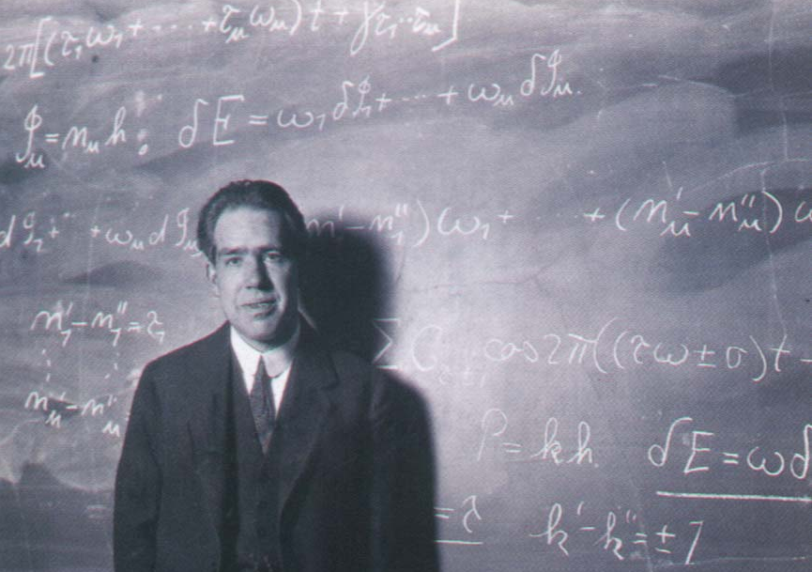

Slide 53
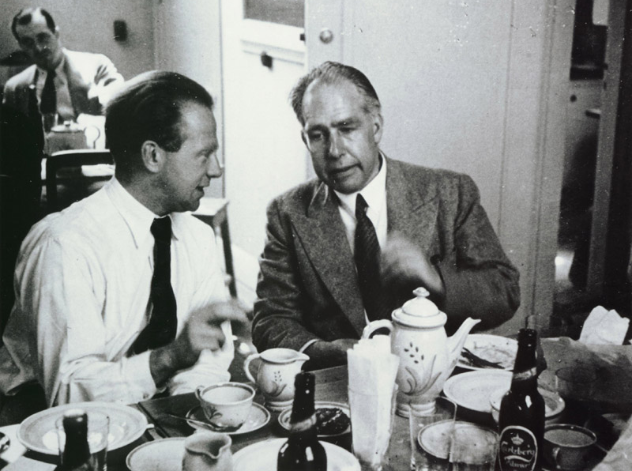

Slide 54
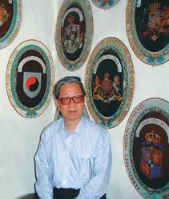

Slide 55
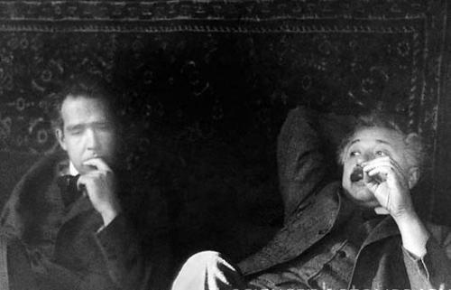

Slide 56
2、科学共同体的奖励与惩罚
科技奖励就是对科学家取得的成果所作出的一种积极肯定的社会评价。

Slide 57
科技奖励的功能
为科学家树立角色模式。
奖励→增加“知名度” →学术“声誉” →研究“资源”→为其他科学家树立角色样式。
激励科学家努力作出科学发现。
促进新思想、新理论的传播。

Slide 58
科学奖励的形式
荣誉奖励
物质奖励
荣誉和物质相结合奖励

Slide 59
科学奖励的模式
我国科技奖励的模式分为三种：
政府主持的奖励模式，即政府主持的对科技成果进行鉴定和奖励的制度
市场导向的奖励模式，即以专利制度为核心的市场奖励机制
科学共同体主导的奖励模式，即以同行评议为依据的奖励（支持）机制。

Slide 60
科学奖励的原则
科技奖励应遵循准确性、公平性和庄重性的原则。
Notes:
"跑奖"孕育学术腐败 6教授不满草率处理李连生 2010-03-30 新华网
科技进步奖问题容易出在经济效益上
6位教授之所以能打假成功，他们自己认为，关键是抓住了“七寸”，在李连生的报奖材料中，有关经济效益证明造假上获得了铁证。
陕西省科技进步一等奖的推荐书显示，其效益证明主要来自西安泰德压缩机有限公司。这个1998年由陕西省有关部门专门为李连生等人的技术成果成立的公司，李连生的技术成果是唯一的生产项目。
陈永江的律师从西安市工商行政管理局档案室调取的泰德压缩机公司年检报告显示，2001年该公司亏损148万元，2002年亏损307.8万元，2003年亏损384万元。2004年该项目停产，4500万元资本金仅剩868.5万元，亏损达82％。
而在这份推荐书中，作为重要指标的效益证明数字则为“盈利1470万元”。甚至在已经停产后的2005年，李连生还以该项目获得了“国家科技进步二等奖”。
经济效益作为考核指标的权重日益凸显。《年度科技进步奖揭晓获奖项目经济效益可观》、《科技进步奖项目部分取得明显经济效益》……近年来，在各级科技奖项评选中，这样的标题不断见诸报端。
国家科学技术进步奖评奖要求第二条明确规定，“经济效益或者社会效益显著：经过一年以上较大规模的实施应用，转化为直接的生产力，产生了很大的经济效益和社会效益，实现了技术创新的市场价值或者社会价值，为经济建设、社会发展和国家安全作出了很大贡献”。
另一项国家重大科技奖项——国家技术发明奖也有类似的要求：经实施，创造显著经济效益或者社会效益。
而这正是这些奖项最容易出现问题的环节。今年两会期间，就有全国政协委员指出，一股来自科技项目申报奖项领域的经济效益浮夸风也开始愈刮愈猛，一个无人问津的科技项目动辄就自称产生了几千万的经济效益。
这位政协委员分析，经济效益就是成果在企业中的应用，数字多少就是一纸盖上企业公章的证明，企业甘愿成为造假链条中的一环，一个重要原因就是，企业举手之劳将获取巨大利益——获奖荣誉成为企业产品的无形广告，大大提升市场知名度。
西安交通大学6位举报者至今记得，2008年年底，能源与动力工程学院召开了一场名为《弘扬正气，端正学术不正之风》整风会。
会上，一位领导针对6位教授举报李连生事件，提出“补台胜过拆台”理论，并以亲身经历举例说，学院内有教授的一项成果申报奖项，如实写上推广效益的话，只有数百万元，难以跟别人竞争，“我一个电话，就让一家企业开具了几千万元的经济效益证明”。
2010年两会期间，全国政协委员、北京大学马大龙教授就认为，这些奖项造假丑闻频出，正说明这些奖项的设置上出现了问题。他建议国家应该退出这些评选，只保留少数几个大奖，其余的交给学会或其他社会组织来评选。
获奖带来“马太效应”“跑奖”：一种恶劣的学术生态
另一个不容忽视的现象是，热衷评奖的背后，是获奖将带来的“马太效应”。
个人一旦科研成果被评上国家科技大奖，先进工作者、青年科学家等荣誉就会接踵而至，出国访问、基金资助、职称晋升等机会也会纷至沓来，甚至同样的课题申请经费也会因为这一光环多了几分便捷；获奖单位作为一项政绩，接下来的评比和申请科研经费时，上级部门就会进行政策倾斜。
6位教授透露，考察李连生的成长轨迹可以发现，他通过造假后获奖与他评上教授、入选长江学者、当上人事处处长及国家工程中心副主任是紧密相关的，“如果我们不举报，说不定过两年他都可以评上院士了”。
正因为这些奖项的巨大诱惑力，围绕这些大奖也出现了一种恶劣的学术生态，即“跑奖”。
今年两会期间，全国政协委员张伟平院士就披露，业内不少人都知道一条潜规则，“科研攻关首在公关”，甚至团队中专门分工，让善于拉关系者专门负责“跑奖”。
一次亲身经历，也让全国政协委员、复旦大学葛剑雄教授惊诧不已。一天突然有陌生人找上门来，说自己的项目在葛剑雄教授手中，希望多多帮助今后能加强合作，“当时我自己都还不知道要当这个项目的评委！”
6教授中的一位，对某院士亲口对他说过的一句话记忆犹新：“给我3个月时间，我就可以包装出一个国家大奖。”
对此，6位举报者感触非常深刻：“获奖之后，往往能获得行政上的关键位子，而占据了关键位子，又能拢来更多项目，也更有条件去获得大奖，有些人就是这样两头得利，把自己成功地包装出来了。”
从此事件发生后西安交大的反应来看，许多师生对于高校的这种生态了然于心，他们甚至认为正是这一点才导致学校迟迟不能处理这些造假行为。
“兵马俑BBS”上就有多篇帖子认为，李连生获得过多个大奖，这为学校的科研实力增了不少色，且又入选了长江学者，而长江学者人数也是各高校竞争的关键指标之一，因此，学校才会迟迟拖着不进行严肃彻底的处理。
还有一些发帖人认为，更悲哀之处在于，西安交大出现造假事件后，还有老教授勇于站出来揭发此事，但在有的学校，早已对这种现象已经见怪不怪了，即使有人造假也不会被揭露出来，但揭发出来的学校，因为坚持正义，反而声誉受损，那些没有揭发出来的却因此得利，“这才是最可怕的”。 （记者 雷宇 叶铁桥）

Slide 61
2、科学共同体的奖励与惩罚5-29
对科学研究中的越轨行为的惩罚，是科学共同体内的社会控制的重要途径。
科学界的惩罚主要是道德上的谴责

Slide 62
3、马太效应（默顿）
“因为凡有的，还要加给他，叫他有余。没有的，连他所有的也要夺过来。”《圣经·马太福音》13
指科学评价和奖励中的不平衡现象：一个科学家越是受到“承认”或所获得的“出众性”程度越大，就越是会受到更多的承认和获得更大“出众性”。
造成科学家迅速分化、分层的重要机制。
一般而言，马太效应主要起的是负面作用，它不利于新颖理论的社会承认。

Slide 63
五、科学共同体的精神气质
科学共同体内部的行为规范
科学得以正常运行的基本规则

Slide 64
1、无私利性
主张为科学而科学，即科学家进行科学研究，主要是为了促进人类知识的增长。
无私利性要求科学家将探求真理放在第一位，把由此而来的物质利益和荣誉奖励都放在第二位。
要求科学家在接受或排斥任何具体理论时，不应该计较个人利益。

Slide 65
2、公有主义（公有性）
主张科学知识是公有的知识，所有人都可以利用，科学家无权独占他的科学发现。
公有主义要求科学研究应奉行公开原则。
提倡公有性有利于科学的迅速发展.

Slide 66
3、普遍主义（普遍性）
科学真理具有普遍性，是放之四海而皆准的。
要求科学家在评价别人的成果时只应以实验为标准，任何阶级、种族、宗教、性别、年龄、社会地位等因素均不能作为评价标准。
提倡普遍主义有利于科学的健康发展。

Slide 67
4、合理的怀疑主义（有条件的怀疑精神）
主张科学家决不应不经任何分析批判而盲目地接受任何东西。科学家有责任也有权利质疑其他科学家的研究成果。
科学家的怀疑应按照一定的规范，而不是怀疑一切。
这条标准要求科学家要具有合理的批判精神，对他人的研究成果不能盲从。

Slide 68
5、追求独创性精神
科学研究开始于怀疑和批判，但怀疑和批判本身不是目的，而是为了超越和创新。科学是“喜新厌旧”的，每一时代的科学家都力图超越前一代，并且又为后一代所超越。
科学活动自身的最高价值取向就是提出独创性的思想，科学共同体以“占有发现的优先权”荣誉激励科学家努力作出原创性的科学成果。追求独创性的科学精神，是科学得以不断进步的创生基础。
要有“优先权”意识

